Slide 1
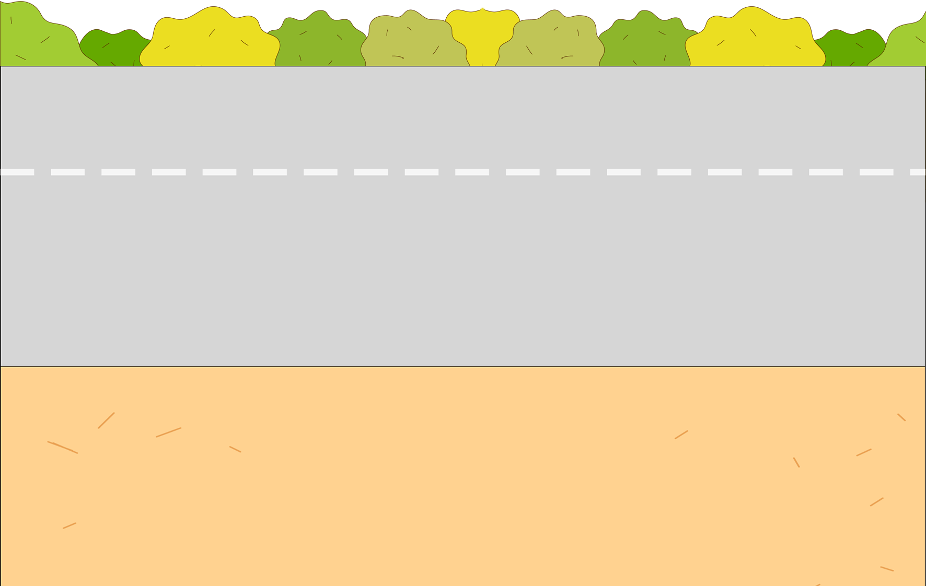
校园安全PPT
汇报人：千库网
汇报时间：XX年 XX月

Slide 2
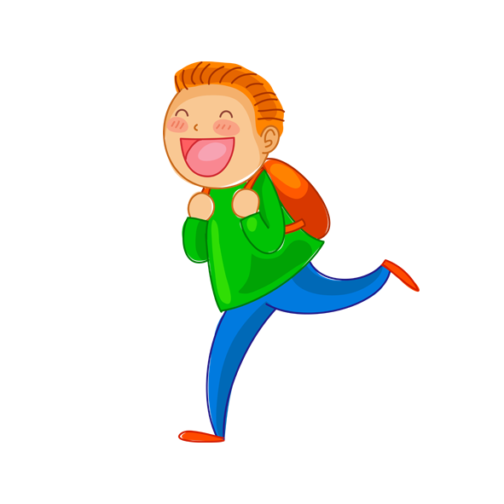
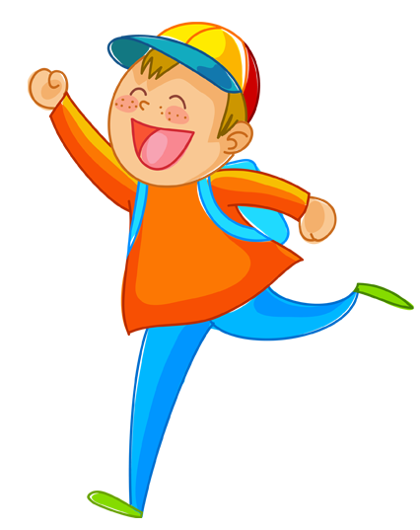
骑自行车的安全？
食品安全？
正常行走的安全？
校园活动劳动安全？

Slide 3
1.走人行横道，靠路右边走。
1
2.走人行横道，天桥，不能随意横穿马路。
3.注意道路和车辆信号，不服从交通管理。
4.不在车行道，桥梁，隧道上追逐、玩耍、打闹。
行走安全
5.不能穿越，攀登，跨越道路隔离栏。
6.不要在铁路道轨上行走，玩耍，
横穿铁路，钻火车。

Slide 4
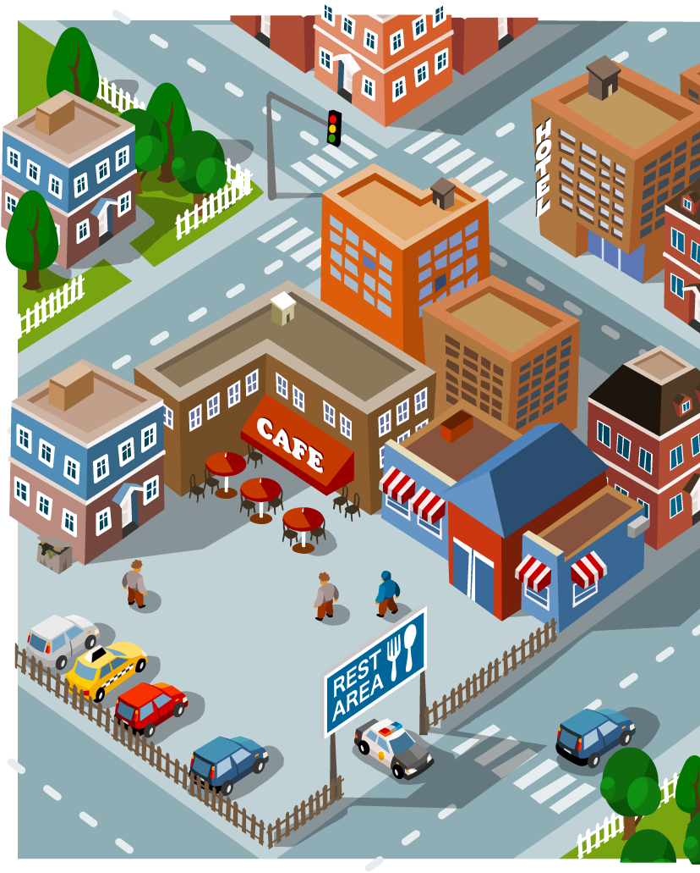
走人行横道，靠路右边走。

Slide 5
不随意横穿马路
过街走人行横道，天桥

Slide 6
注意道路和车辆信号，
服从交通管理。

Slide 7
严禁在车行道，桥梁，隧道上追逐、玩耍、打闹。

Slide 8
禁止穿越，攀登
跨越道路隔离栏

Slide 9
不能在铁路道轨上行走，玩耍。
也不能横穿铁路和钻火车。

Slide 10
1.未满12岁的儿童勿独自骑车。
2
2.不能在机动车道和人行道上骑车和逆袭骑车。
3.勿骑车横冲直撞，争道强行，与机动车抢道。
4.转弯需要减速，并且打手势。
自行车安全
5.勿在路口抢信号。
6.勿骑车双手离把。
7. 追逐打闹，三五并行。

Slide 11
未满12岁的儿童不能独自骑车。

Slide 12
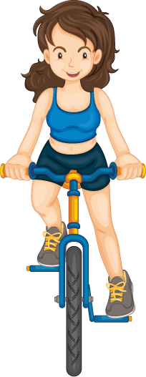
不能在机动车道和人行道上骑车
机动车道
自行车道
人行横道

Slide 13
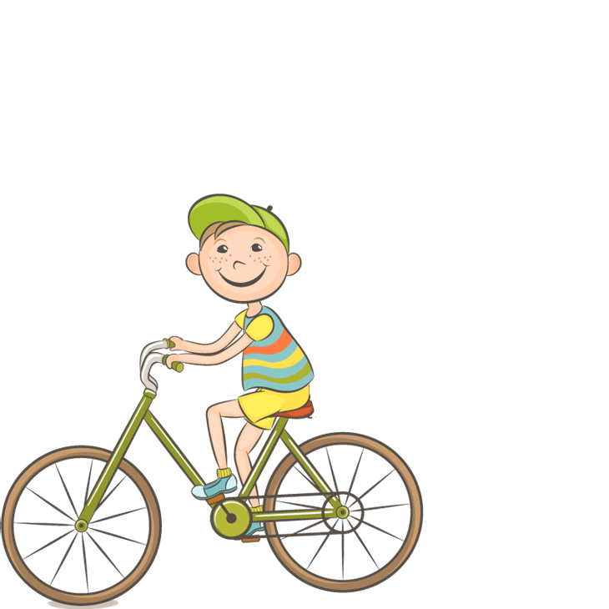
更不能逆行骑车
！

Slide 14
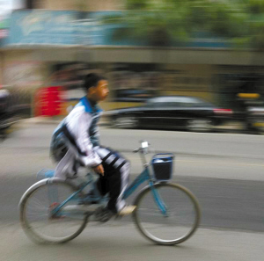
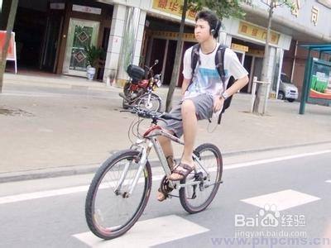
不要骑车双手离把

Slide 15
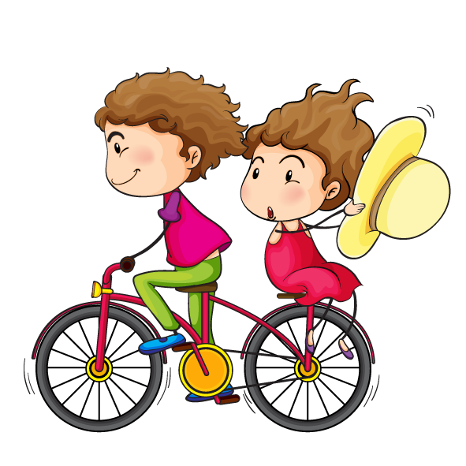
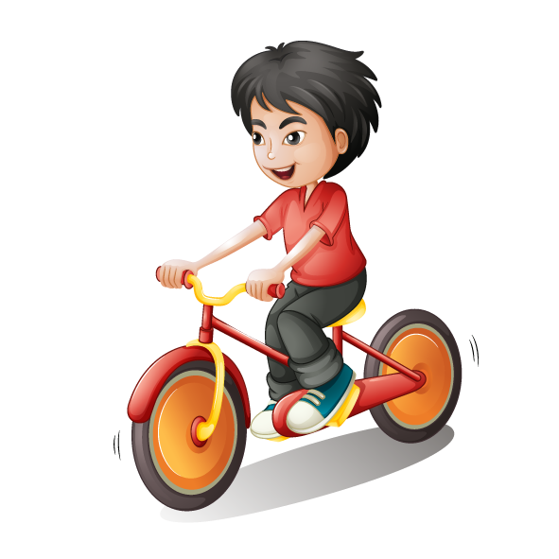
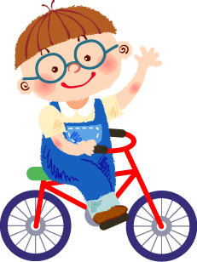
不能骑车横冲直撞，争道抢行。

Slide 16
在路口不能闯信号灯。

Slide 17
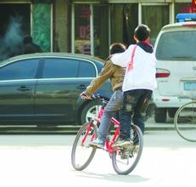
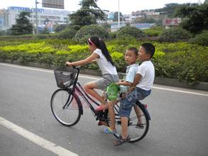
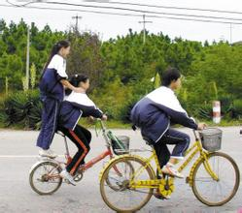
不能追逐打闹，三五并行。

Slide 18
3
1.上下楼梯不要拥挤礼让慢行。
2.不追逐打闹。
3.不开可造成伤害的玩笑。
校园活动劳动安全
4.严禁学生擦楼房外窗玻璃。
5.搞卫生时要注意，不要被钉子沙石伤害。
6.严禁学生用湿布擦电器或开关。

Slide 19
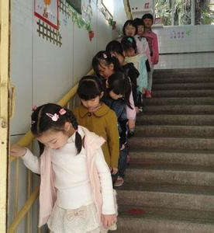
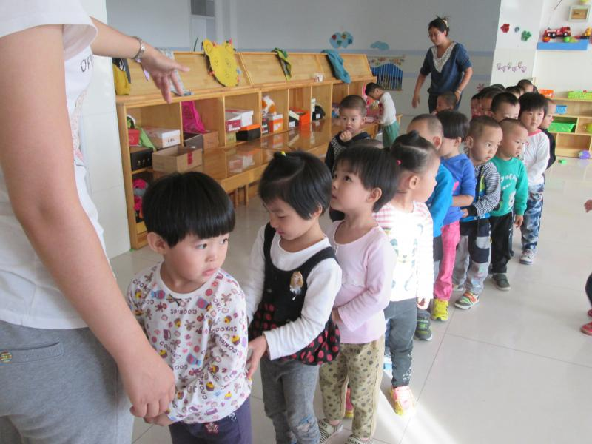
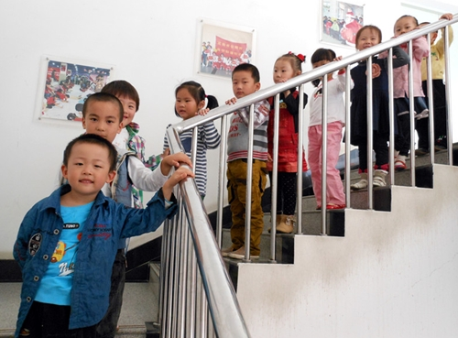
上下楼梯不要拥挤，礼让慢行。

Slide 20
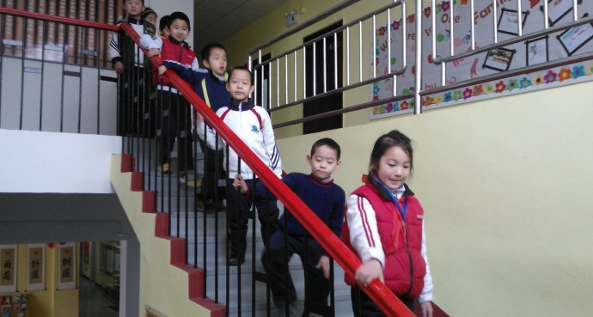
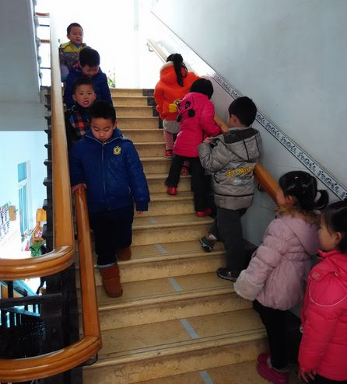
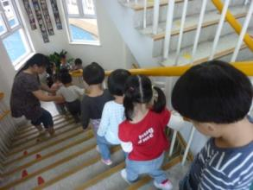
上下楼梯靠右行，且勿拥挤。

Slide 21
上下楼梯、安全第一
通过楼道、不可拥挤
不要追逐、不可拥挤
课件体操、特别注意
打闹玩耍、危险游戏
不追不闹、不急不躁
生命可贵、倍加珍惜
靠右慢行、安全记牢

Slide 22
不开可造成
伤害的玩笑

Slide 23
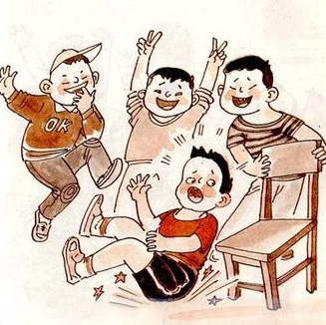
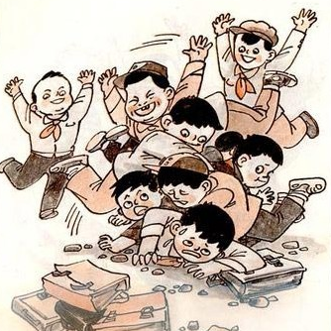
不追逐打闹

Slide 24
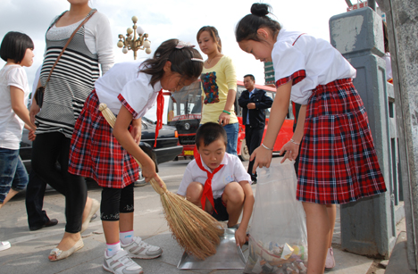
打扫卫生要注意，不要
被沙石碎玻璃伤到

Slide 25
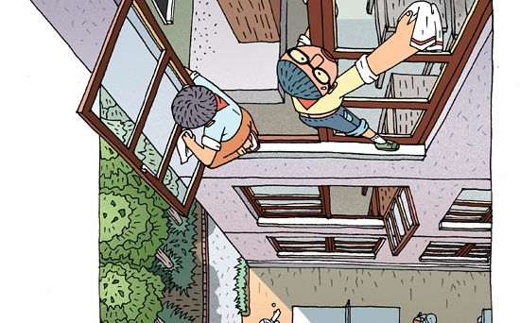
严禁学生用湿毛巾擦电器或开关
严禁学生擦楼房外窗玻璃

Slide 26
4
1.购买食物时不能购买三无产品。
2.不食用腐败变质，过保质期食品。
3.不去校园周边购买无证盒饭和食物。
校园食品安全
4.少吃油炸，油煎食品。
5.注意个人卫生，饭前便后洗手。

Slide 27
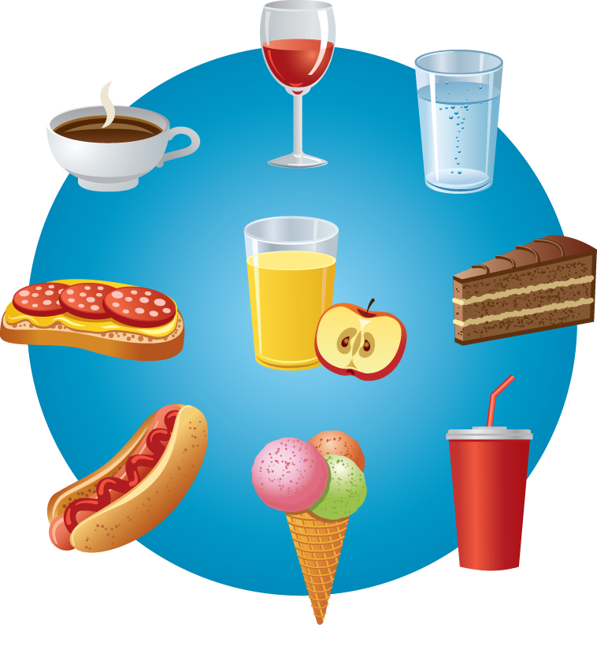
不购买三无产品
无生产厂家，厂址。
无生产日期，年月日。
无QS标识的产品。

Slide 28
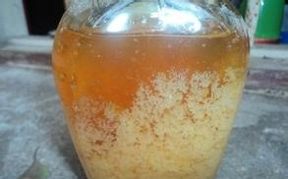
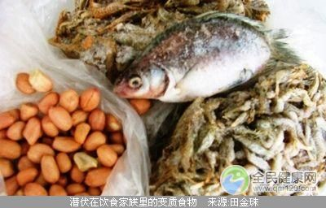
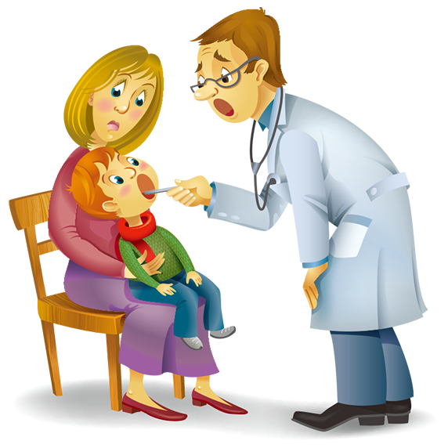
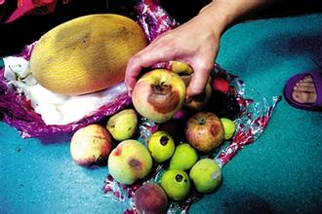
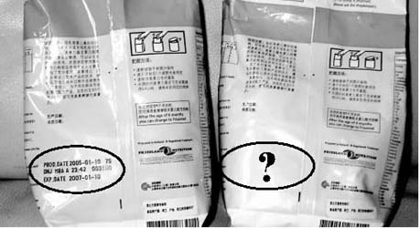
不食用腐败变质，保质
过期食品。
异常沉淀物。
变质发酵异味。
腐烂变质食物。
保质过期食品。

Slide 29
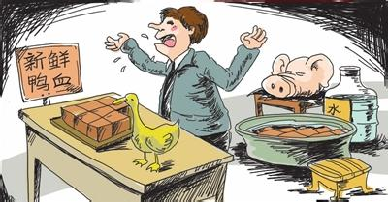
不去校园周边购买无证
盒饭和食物。

Slide 30
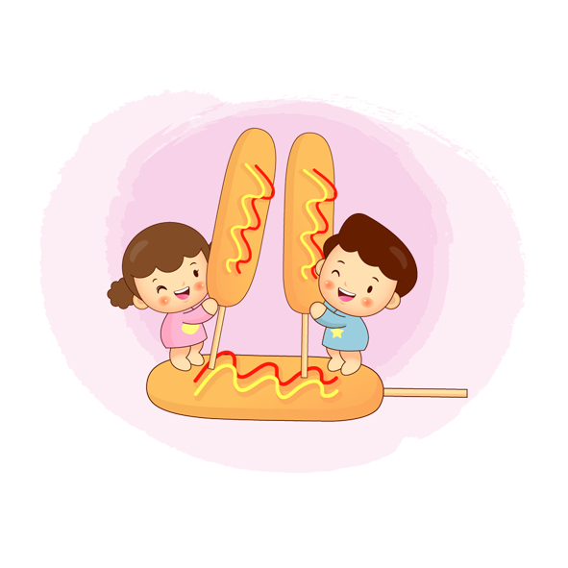
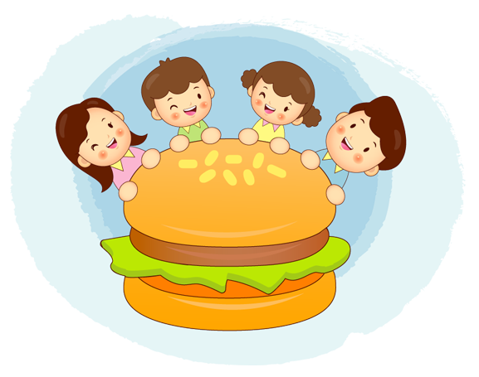
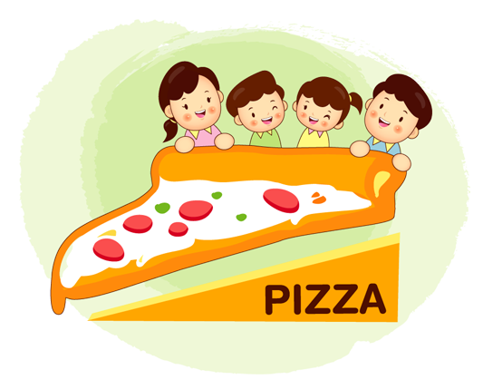
少吃油炸油煎食品。
少吃油炸油煎食品。
少吃糖分过高食品。
少吃油炸油煎食品。

Slide 31
食堂
注意个人卫生，饭前便后洗手
吃完饭后要即时清洗餐具。

Slide 32
加强体育锻炼，增强体质，提高自身免疫力。

Slide 33
谢谢观赏
千库网

